Slide 1
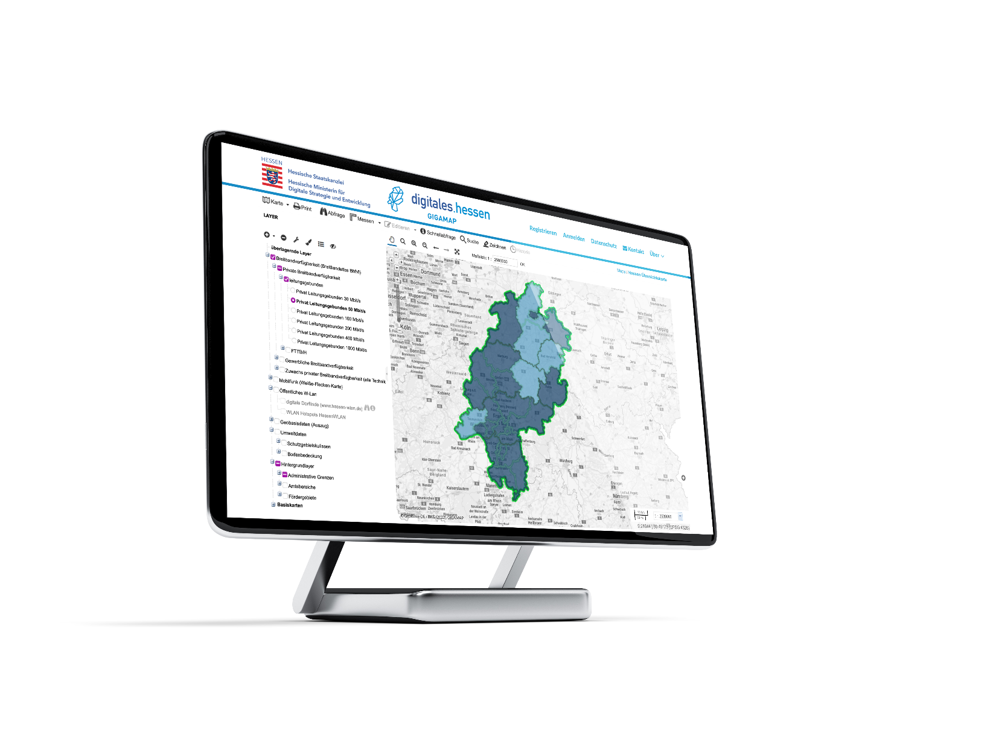
GigaMaP-GIS
Das zentrale WebGIS für hessische Kommunen
GIGABIT GIPFEL Hessen, 21.07.2022

Slide 2
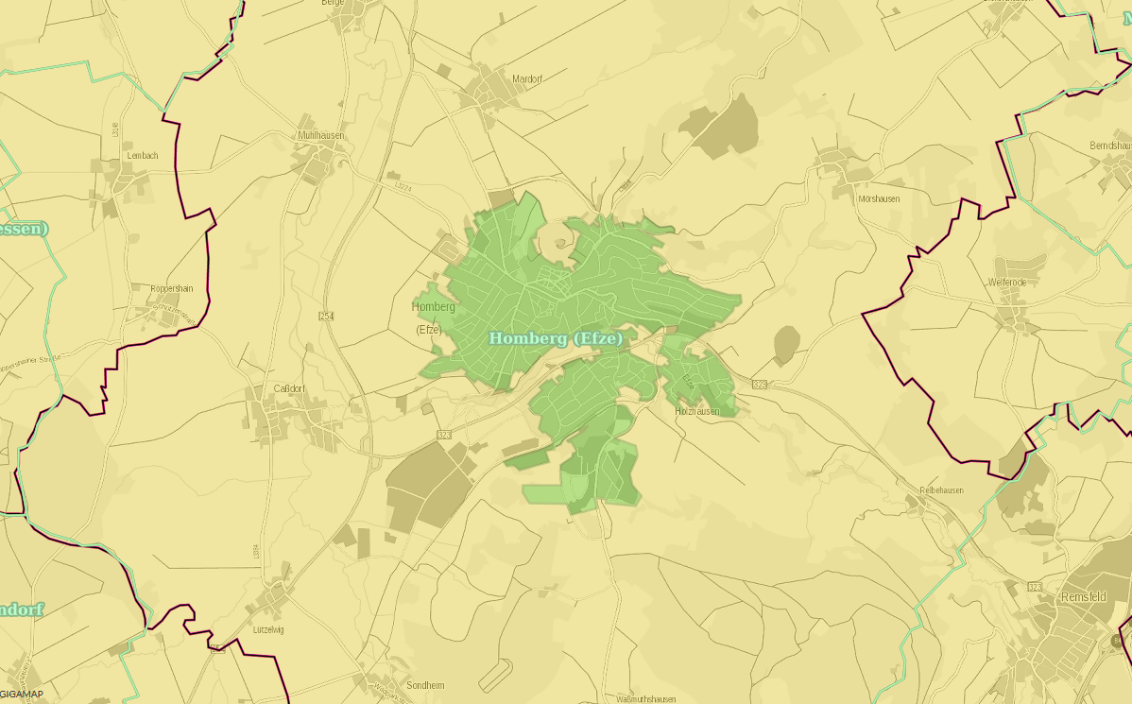
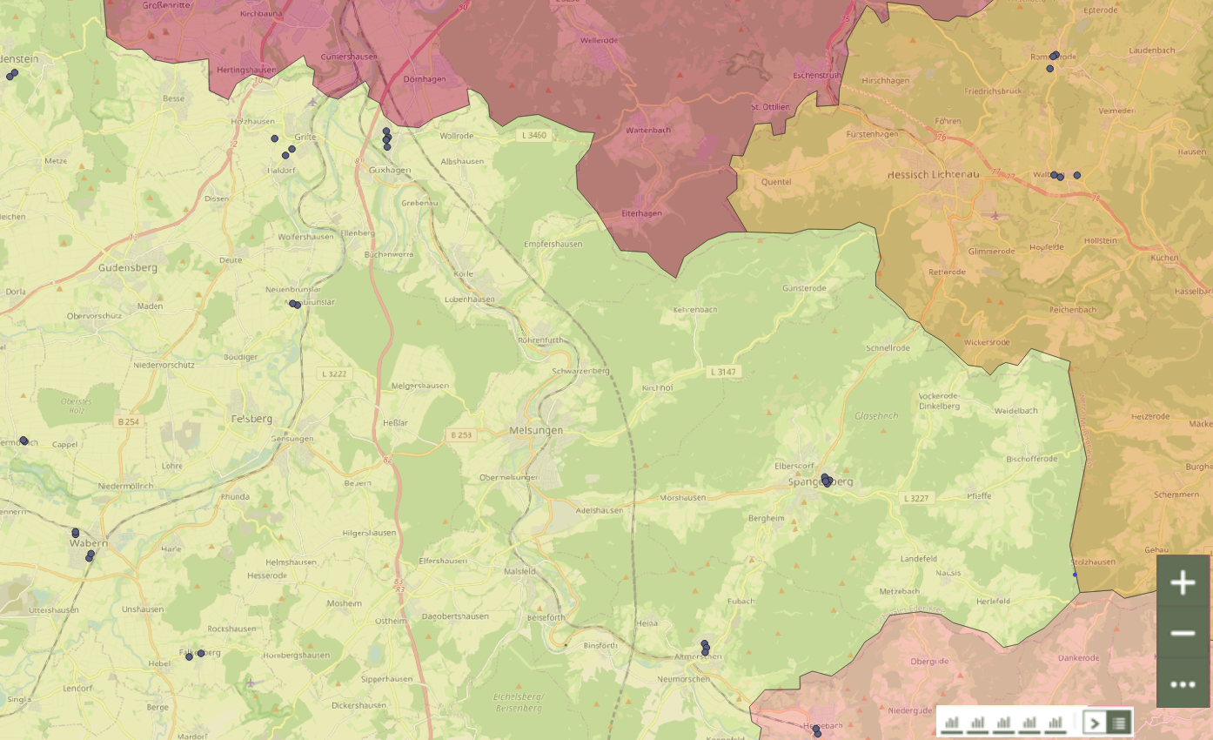
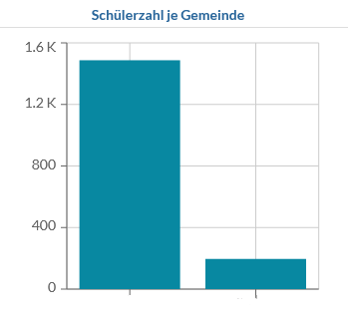
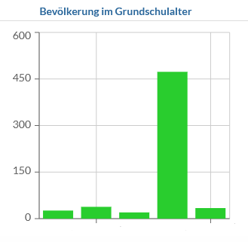
Geoinformationssystem zur Visualisierung von Zusammenhängen
Geoinformationssysteme – Einführung
Erfassung und Verarbeitung von Daten mit Raumbezug
Verknüpfung mit anderen Daten zu Analysezwecken
Kartographische und grafische Darstellung der Beziehungen zwischen unterschiedlichen Daten
Geometrische Analysen durch Algorithmus Berechnungen
Schulstandorte
Spangenberg Morschen
Spangenberg Morschen
Webbasiertes GIS

Slide 3
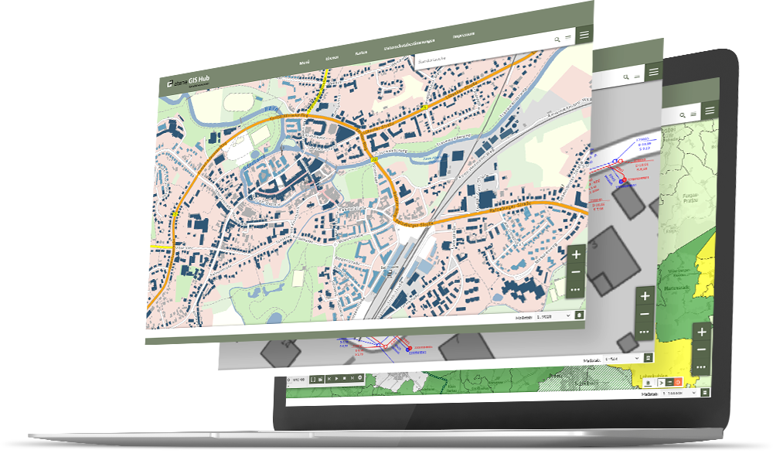
Vereinfachung von Infrastrukturprojekten & Verwaltungsverfahren
Geoinformationssysteme – Einführung
Alle Informationen stehen stetig, transparent und qualitätsgesichert zur Verfügung
Alle relevanten Daten zusammengeführt bieten analytische Mehrwerte für Planungs- und Entscheidungsprozesse
Rollenbasierte Kollaboration für schnellere und verbesserte Entscheidungsfindung
Als webbasierte Anwendung eine stärkere Bürgernähe
Webbasiertes GIS

Slide 4
Beschleunigung des Infrastrukturausbaus in Hessen
Herausforderung

Slide 5
GigaMaP-GIS: Information zu Breitbandinfrastrukturen
GigaMaP-GIS für Hessen
Bürgerinnen und Bürger, Unternehmen und Kommunen in Hessen beobachten und planen den Ausbau ihrer digitalen Infrastruktur
GigaMaP-GIS unterstützt in allen Planungsstadien
Mitver-legung
Wie viele
Häuser liegen
im Anschluss-
gebiet?
Welche Bau-maßnahmen durch Bund und Land sind geplant?
Wie ist die Schule mit Breitband versorgt?
Wie gut ist
die Breitband-versorgung?
Wo sind weiße Flecken in der Mobilfunk-versorgung?
Welche Zugangs-technologien stehen zur Verfügung?
In welcher Entfernung
liegt der
nächste KVZ?
Wo liegen noch förder-fähige Gebiete?
Netz-plan
WLAN

Slide 6
Einbindung als Modul in das hessische Digitalportal
GigaMaP-GIS für Hessen
Fokus auf
Open Source Anwendung
Sicherheit der Datenverarbeitung durch BSI-Konformität
Nutzung durch alle Verwaltungen und Planungsbehörden Hessens
Austausch von Daten und Informationen zwischen den verschiedenen Ressorts und Verantwortlichen einer Verwaltung
Zeit-, kosten- sowie ressourceneffiziente Planung
GigaMaP-
GIS
GigaMaP-
Plan
Datenbasis & -austausch
GigaMaP-
Förderung
Genehmigungen
Digitalportal GigaMaP Hessen

Slide 7
Möglichkeiten für Planer und Entscheider in Kommunen
GigaMaP-GIS für Hessen
Datenintegration atene KOM
Netzpläne (Bundesförderung Gigabit)
Breitbandatlas des Bundes
DB-Netze
Datenbestände des Landes
ALKIS, Infrastrukturen
Versorgungsdaten
Straßenbaumaßnahmen
Öffentliche Versorgungskarte
Breitband
Mobilfunk
WLAN
Real- und Plandaten visualisiert in Karten
Messung & Planung
Erschließung
Mitverlegung
Materialbedarf
Registrierung Kommune
Gemeinde, Städte, Kreise
Beauftragte Unternehmen
Gebietsanalysen
Förderfähigkeit
Gewerbeanbindung
Schulanbindung
Datenimport Kommune
Fachebenen
Netzdetailpläne
Karten erstellen
Daten kombinieren
Karte drucken, teilen

Slide 8
Wichtige Funktionen
GigaMaP-GIS für Hessen
Vielfältige Zugriffsmöglichkeiten
Rollen- und Rechtefunktion mit individuellem Zugangsrecht und differenzierter Sichtbarkeit der Daten durch die Funktion Regionalisierte Datenansichten
Schnellabfrage für spezifische Abfragen mit schneller Interaktivität
Spezifische Auswertungen mit kartenbasierten Werkzeugen und räumlichen Berechnungen
Mess- und Zählfunktion zur Ermittlung von kürzesten Wegen, Anzahl von Gebäuden u.v.m.
Die Funktion Mitverlegung zur Bedarfsermittlung von Bauten, Netztechnik und Leerrohren
Datensichtbarkeit Region
Schnellabfrage
Gebäudeanzahl
Mitverlegung

Slide 9
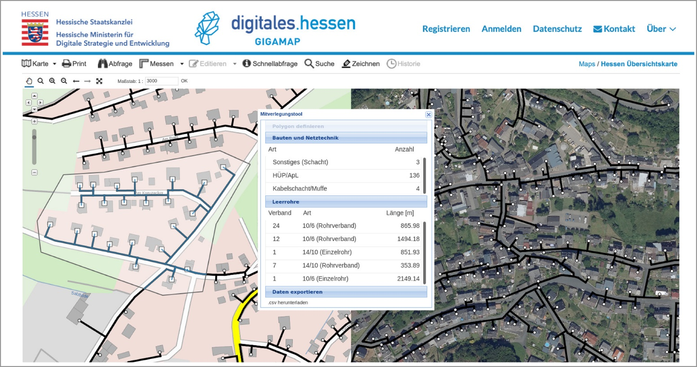
Für Mitverlegung: Wege und Strecken exakt messen
Anbindung zu GigaMaP-Plan
Polygon zeichnen
Automatisierte Stückliste über die benötigten Materialien
Als GeoJSON Datei herunterladen
Überprüfung durch Breitband-beraterinnen und Berater
Screenshot der Trassenverläufe und Ausschreibungstextbaustein an die Kommune liefern
Indikative Preiskalkulation für die einzelnen Materialien erstellen

Slide 10
Modulare Weiterbildung Infrastrukturkoordinator für Gigabitausbau
Kurse in der GigaMaP-Akademie
Hier buchen!
Gigabitausbau & 5G-Technologie
Breitbandausbau, Beihilfen & Finanzierung
GIS inkl. Modul zu GigaMaP
Mittelanforderung & Verwendungsnachweis
Förderprojekte, Genehmigungs-planung und -verfahren
Teil- und Endabnahme & Durchsetzung von Ansprüchen
Synergien im Gigabitausbau DigiNetzG, TKG und TKModG
Die Rolle der Bauämter
Auswahl- / Vergabeverfahren

Slide 11
Ausblick
Weiterentwicklung von GigaMaP-GIS
OZG Vereinfachte Genehmigungsprozess
Software-Update Neues Design
ISA-Schnittstelle (BNetzA) Infrastrukturatlas

Slide 12
Weitere Informationen finden Sie hier:
https://atenekom.eu/gis-gigamap-hessen-informationsseite-atene-kom

